Slide 1
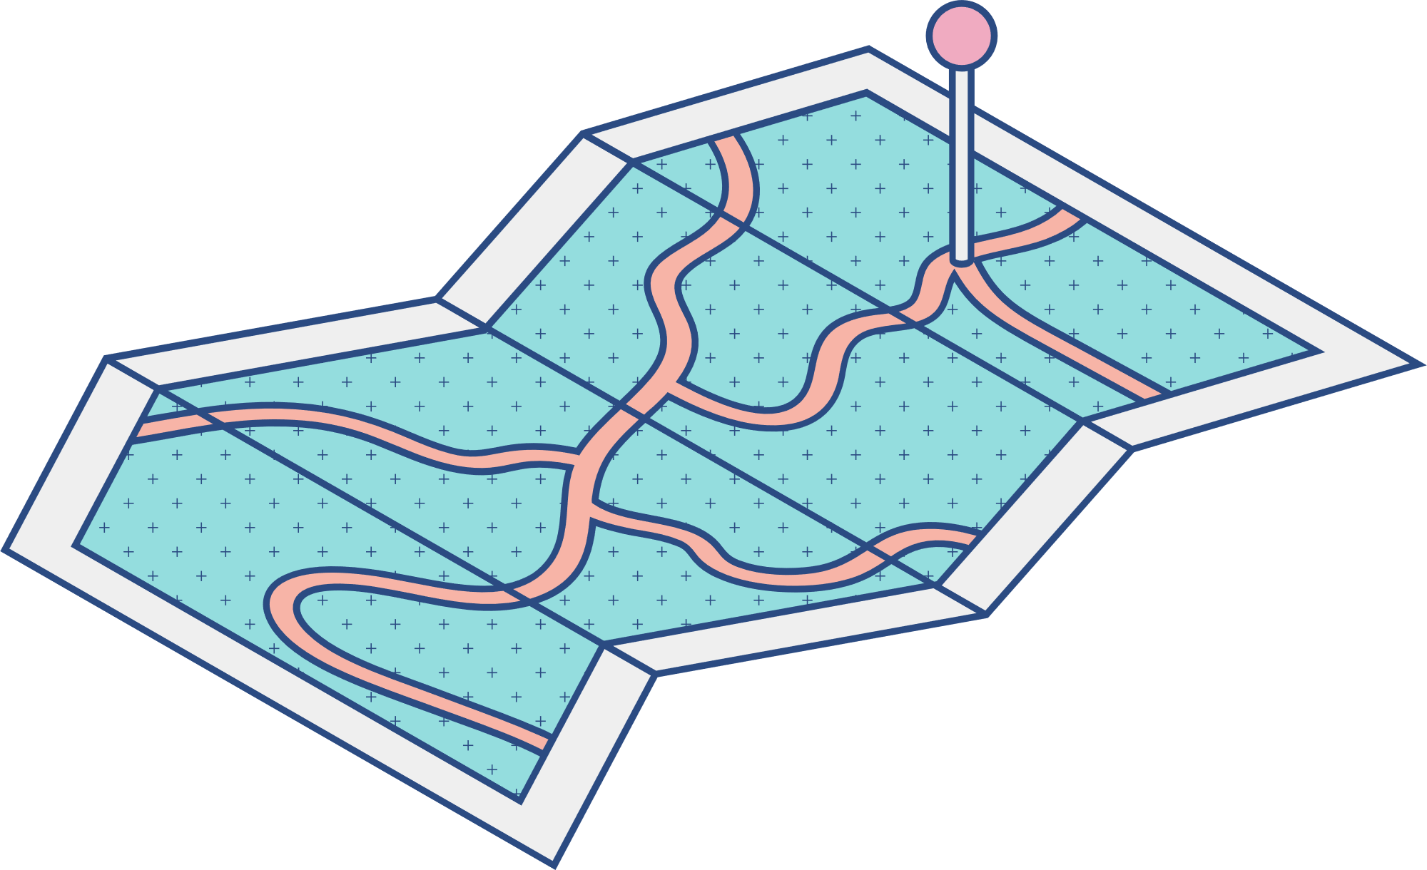





NHÓM 2NPD
QUẢN LÝ ĐÀO TẠO TRUNG TÂM TIN HỌC
Giảng viên hướng dẫn:
ThS. Nguyễn Văn Thịnh

Slide 2



THÀNH VIÊN NHÓM
46.01.103.056 Đặng Văn Phương
46.01.104.129 Trương Thế Nhật
47.01.104.062 Lưu Thành Đạt

Slide 3

NỘI DUNG
1. Tổng quát
2. Triển khai Cơ sở dữ liệu
3. Thiết kế giao diện

Slide 4

1. TỔNG QUÁT

Slide 5


Giới thiệu
Trung tâm Tin học đóng vai trò quan trọng trong việc nâng cao kiến thức cá nhân và đóng góp vào sự phát triển xã hội.
Đề tài này tập trung vào cách sử dụng cơ sở dữ liệu và giao diện hình thức để tối ưu hóa việc quản lý thông tin đào tạo.

Slide 6
Mục tiêu
Tối ưu hóa việc quản lý thông tin về khóa học, học viên, giảng viên và hoạt động đào tạo.
Nâng cao chất lượng đào tạo và phát triển bền vững ngành Công nghệ thông tin.
Phạm vi
Tập trung vào việc nghiên cứu và áp dụng các hệ cơ sở dữ liệu và công cụ quản lý dữ liệu.
Sử dụng SQL và giao diện hình thức (Visual Form) để tạo ra sự tương tác dễ dàng và hiệu quả.

Slide 7
Hệ cơ sở dữ liệu cho quản lý đào tạo
a. Tích hợp dữ liệu: Hệ cơ sở dữ liệu tổng hợp thông tin từ nhiều khía cạnh.
b. Tính nhất quán: Dữ liệu không bị trùng lặp hoặc mâu thuẫn, duy trì chất lượng.
c. Hiệu suất: Thời gian truy vấn được giữ ở mức thấp để đảm bảo hiệu quả.
d. Bảo mật: Dữ liệu an toàn với biện pháp như xác thực người dùng và quản lý quyền truy cập.
e. Mở rộng: Hệ cơ sở dữ liệu mở rộng linh hoạt, đáp ứng tăng trưởng dữ liệu và yêu cầu quản lý.

Slide 8
2. TRIỂN KHAI
CƠ SỞ DỮ LIỆU

Slide 9
Mô tả các thực thể
a. Tài khoản
TỔNG HỢP DỮ LIỆU, ĐẢM BẢO HIỆU SUẤT
Đại diện cho tài khoản người dùng trong hệ thống.
b. Khoá học
Đại diện cho các khóa học được tổ chức bởi trung tâm.
c. Lớp học
Đại diện cho các lớp học cụ thể của mỗi khóa học.

Slide 10
Mô tả các thực thể
d. Học viên
Đại diện cho các học viên tham gia khóa học.
TỔNG HỢP DỮ LIỆU, ĐẢM BẢO HIỆU SUẤT
e. Giáo viên
Đại diện cho các Giáo viên tham gia giảng dạy.
f. Phòng học
Đại diện cho các phòng học được sử dụng để tổ chức các lớp học.
g. Điểm
Đại diện cho kết quả điểm số của học viên trong mỗi khóa học.

Slide 11
Mô tả chi tiết thực thể
P: Primary key (Khoá chính)
U: Unique key, caddidate key (Khoá chỉ định)
Tên thực thể: TAIKHOAN | Tên thực thể: TAIKHOAN | Tên thực thể: TAIKHOAN | Tên thực thể: TAIKHOAN | Tên thực thể: TAIKHOAN | Tên thực thể: TAIKHOAN
STT | Thuộc tính | Diễn giải | Miền giá trị | P | U
1 | MADANGNHAP | Mã đăng nhập | Char(4) | X
2 | MATKHAU | Mật khẩu | Nvarchar(10) |  | X
Tên thực thể: KHOAHOC | Tên thực thể: KHOAHOC | Tên thực thể: KHOAHOC | Tên thực thể: KHOAHOC | Tên thực thể: KHOAHOC | Tên thực thể: KHOAHOC
STT | Thuộc tính | Diễn giải | Miền giá trị | P | U
1 | MAKH | Mã khoá học | Char(4) | X
2 | TENKH | Tên khoá học | Nvarchar(50) |  | X
3 | GHICHU | Ghi chú | Nvarchar(100)
Tên thực thể: PHONGHOC | Tên thực thể: PHONGHOC | Tên thực thể: PHONGHOC | Tên thực thể: PHONGHOC | Tên thực thể: PHONGHOC | Tên thực thể: PHONGHOC
STT | Thuộc tính | Diễn giải | Miền giá trị | P | U
1 | MAPHONG | Mã phòng | Char(4) | X
2 | TENPHONG | Tên phòng | Nvarchar(50)
3 | TINHTRANG | Tình trạng | Nvarchar(50)

Slide 12
Mô tả chi tiết thực thể
P: Primary key (Khoá chính)
U: Unique key, caddidate key (Khoá chỉ định)
Tên thực thể: GIAOVIEN | Tên thực thể: GIAOVIEN | Tên thực thể: GIAOVIEN | Tên thực thể: GIAOVIEN | Tên thực thể: GIAOVIEN | Tên thực thể: GIAOVIEN
STT | Thuộc tính | Diễn giải | Miền giá trị | P | U
1 | MAGV | Mã giáo viên | Char(4) | X
2 | HOTEN | Họ tên | Nvarchar(50)
3 | NGAYSINH | Ngày sinh | DATE
4 | DIACHI | Địa chỉ | Nvarchar(50)
5 | DIENTHOAI | Điện thoại | Nvarchar(10)
6 | TRINHDO | Trình độ | Nvarchar(50)
7 | GIOITINH | Giới tính | Nvarchar(10) check (gioitinh in (n'nam', n'nữ'))
Tên thực thể: LOPHOC | Tên thực thể: LOPHOC | Tên thực thể: LOPHOC | Tên thực thể: LOPHOC | Tên thực thể: LOPHOC | Tên thực thể: LOPHOC
STT | Thuộc tính | Diễn giải | Miền giá trị | P | U
1 | MALOP | Mã lớp | Char(4) | X
2 | SISO | Sỉ số | Int
3 | MAPHONG | Mã phòng | Char(4)
4 | MAGV | Mã giáo viên | Char(4)
5 | MAKH | Mã khoá học | Char(4)
6 | CAHOC | Ca học | Nvarchar(20)
7 | NGAYBATDAU | Ngày bắt đầu | Date
8 | NGAYKETTHUC | Ngày kết thúc | Date

Slide 13
Mô tả chi tiết thực thể
Tên thực thể: HOCVIEN | Tên thực thể: HOCVIEN | Tên thực thể: HOCVIEN | Tên thực thể: HOCVIEN | Tên thực thể: HOCVIEN | Tên thực thể: HOCVIEN
STT | Thuộc tính | Diễn giải | Miền giá trị | P | U
1 | MAHV | Mã học viên | Char(4) | X
2 | MALOP | Mã lớp | Char(4)
3 | HOTEN | Họ tên | Nvarchar(50)
4 | NGAYSINH | Ngày sinh | Date
5 | DIACHI | Địa chỉ | Nvarchar(50)
6 | NGHENGHIEP | Nghề nghiệp | Nvarchar(50)
7 | TINHTRANG | Tình trạng | Nvarchar(50)
8 | SOBIENLAI | Số biên lai | Char(4)
9 | HOCPHI | Học phí | Nvarchar(10)
10 | GIOITINH | Giới tính | Nvarchar(10) Check (gioitinh in (n'nam', n'nữ'))
10 | GIOITINH | Giới tính | Nvarchar(10) Check (gioitinh in (n'nam', n'nữ'))
Tên thực thể: DIEM | Tên thực thể: DIEM | Tên thực thể: DIEM | Tên thực thể: DIEM | Tên thực thể: DIEM | Tên thực thể: DIEM
STT | Thuộc tính | Diễn giải | Miền giá trị | P | U
1 | MAHV | Mã học viên | Char(4) | X
2 | MAKH | Mã khoá học | Char(4)
3 | MALOP | Mã lớp | Char(4)
4 | DIEMQT | Điểm quá trình | Float
5 | DIEMGK | Điểm giữ kỳ | Float
6 | DIEMCK | Điểm cuối kỳ | Float
7 | TONGDIEM | Tổng điểm | Float
8 | XEPLOAI | Xếp loại | Nvarchar(20)
9 | GHICHU | Ghi chú | Nvarchar(20)
10 | TINHTRANG | Tình trạng | Bit

Slide 14
Mô hình ERD

Slide 15
3. THIẾT KẾ
GIAO DIỆN

Slide 16
Công cụ
Lợi ích
Visual Form cho phép người dùng tương tác với cơ sở dữ liệu bằng cách điền thông tin vào các trường trên giao diện đồ họa, thay vì viết truy vấn SQL, giúp dễ dàng thao tác quản lý thông tin.
Dễ sử dụng
Tiết kiệm thời gian
Giảm sai sót
Tùy chỉnh và thẩm định dễ dàng

Slide 17
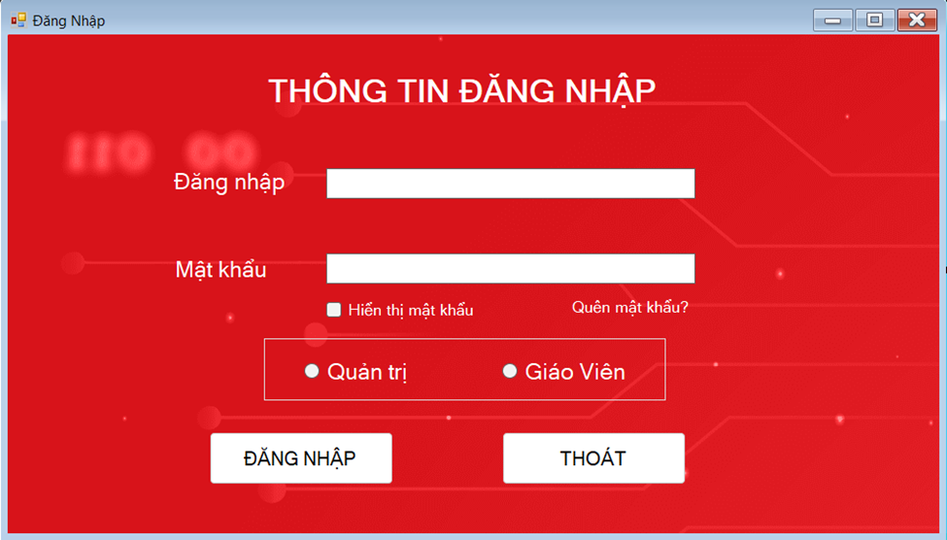
Form đăng nhập

Slide 18
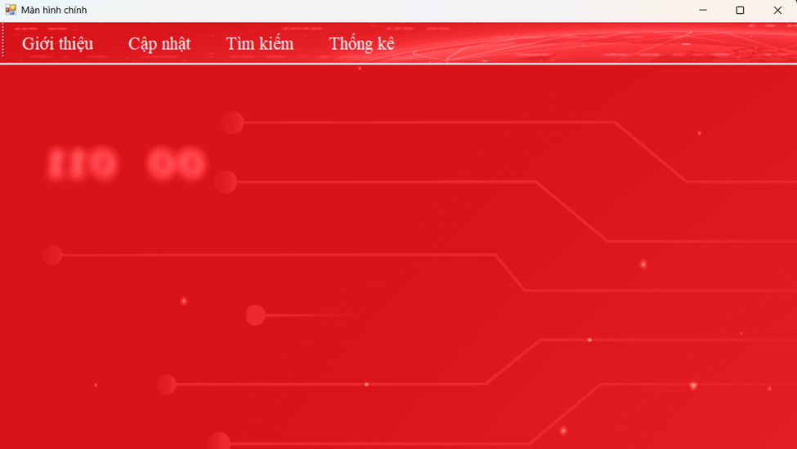
Form màn hình chính

Slide 19
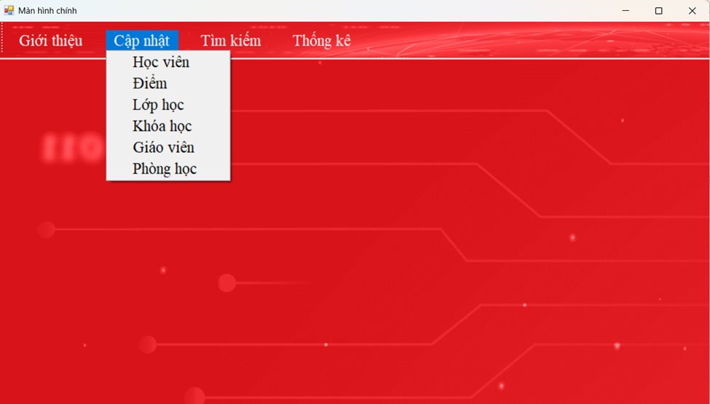
Chức năng cập nhật
Những chức năng chính:
Cập nhật học viên
Cập nhật điểm
Cập nhật lớp học
Cập nhật khoá học
Cập nhật giáo viên
Cập nhật phòng học

Slide 20
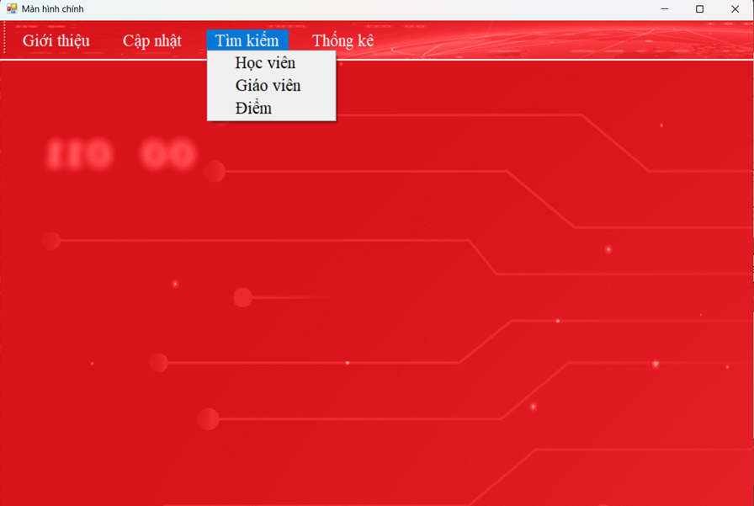
Chức năng tìm kiếm
Những chức năng chính:
Tìm kiếm học viên
Tìm kiếm giáo viên
Tìm kiếm điểm

Slide 21
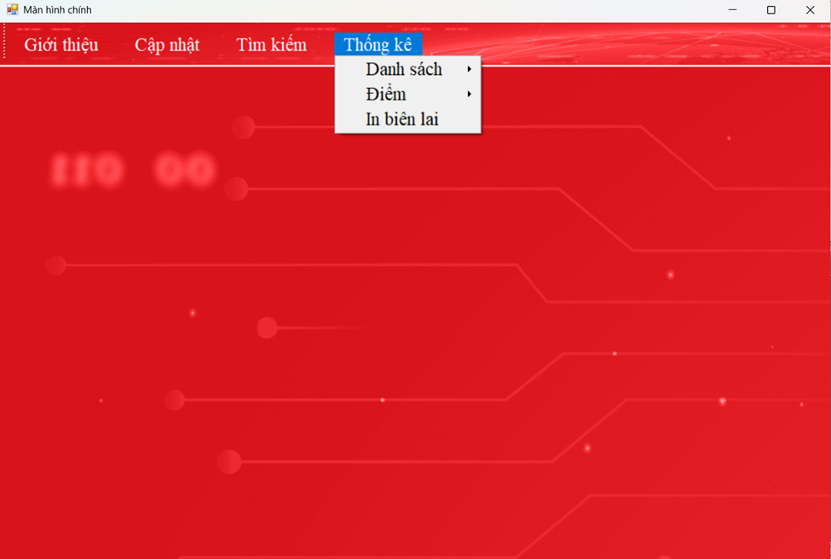
Chức năng thống kê
Những chức năng chính:
Thống kê danh sách: bao gồm danh sách lớp, danh sách chứng chỉ, danh sách thi lại
Thống kê điểm: bao gồm điểm học viên, điểm lớp học viên
In biên lai

Slide 22
Chức năng giới thiệu
Những chức năng chính:
Đăng xuất
Thay đổi mật khẩu

Slide 23

KẾT LUẬN
Áp dụng SQL và giao diện hình thức đã thay đổi cách quản lý đào tạo.
Đem lại tính linh hoạt, hiệu quả và giảm thiểu sai sót.
Sự kết hợp này mở ra triển vọng tương lai, nâng cao chất lượng đào tạo và đóng góp tích cực vào sự phát triển của ngành công nghệ thông tin.

Slide 24

CẢM ƠN THẦY VÀ CÁC BẠN ĐÃ LẮNG NGHE!
Nhóm 2NPD

